Slide 1

TRƯỜNG ĐẠI HỌC SƯ PHẠM KỸ THUẬT VĨNH LONG
KHOA CÔNG NGHỆ THÔNG TIN
KHOA CÔNG NGHỆ THÔNG TIN
BÁO CÁO MÔN HỌC
MÔN: PHÁT TRIỂN ỨNG DỤNG CHO THIẾT BỊ DI ĐỘNG
ỨNG DỤNG TRẮC NGHIỆM KHỐI C
( TestBlock C )
Nhóm thực hiện
Nguyễn Tú Toàn 14004096
Nguyễn Thanh Tùng 14004104
Lê Minh Nhật 14004059
Giáo viên hướng dẫn:
Th.S: Trần Hoài Hạnh

Slide 2
PHÂN CÔNG VIỆC
THÀNH VIÊN | CÔNG VIỆC
LÊ MINH NHẬT | TÌM HIỂU VÀ THỰC HIỆN CHỨC NĂNG LÀM BÀI TEST, ĐẾM THỜI GIAN, KIỂM TRA SỐ CÂU ĐÃ LÀM, KIỂM TRA CÂU ĐÚNG CÂU SAI, CHƠI LẠI.
NGUYỄN THANH TÙNG | TÌM HIỂU VÀ THỰC HIỆN CHỨC NĂNG ÔN TẬP, TÌM KIẾM, PHẦN MỀM, NHÀ PHÁT TRIỂN, LÀM CƠ SỞ DỮ LIỆU, SLIDE BÁO CÁO.
NGUYỄN TÚ TOÀN | TÌM HIỂU VÀ THỰC HIỆN CHỨC ĂN LƯU ĐIỂM, THÊM, SỬA, XÓA CÂU HỎI, HƯỚNG DẪN, THOÁT ỨNG DỤNG.
TẤT CẢ THÀNH VIÊN | LÀM BÀI BÁO CÁO

Slide 3
Our process is easy
NỘI DUNG TRÌNH BÀY
GIỚI THIỆU
PHÂN TÍCH HỆ THỐNG
CÔNG CỤ THIẾT KẾ ỨNG DỤNG
THỬ NGHIỆM VÀ ĐÁNH GIÁ ỨNG DỤNG
CÁC HÌNH ẢNH ỨNG DỤNG
DEMO

Slide 4
GIỚI THIỆU
Với sự phát triển nhanh chống của khoa học và công nghệ thông tin. Đi cùng với sự phát triển của ngành công nghệ thông tin là sự ra đời ngày càng nhiều thiết bị cầm tay, smartphone. Một trong những bộ phận ứng dụng công nghệ thông tin chính thay đổi và giúp đỡ việc sinh hoạt hàng ngày của mọi người trong cuộc sống. Vì vậy nhóm em đã lựa chọn đề tài “ Ứng dụng trắc nghiệm khối C ” để làm đồ án ý nghĩa mang tính thực tế.
Với mong muốn người dùng có thể ôn lại những kiến thức mình đã học một cách tốt nhất, những kiến thức quan trọng và sẽ làm bài hiệu quả trong các kỳ thi trung học phổ thông.

Slide 5
PHÂN TÍCH HỆ THỐNG
1. Yêu cầu hệ thống
Sử dụng phần mềm Androi Studio
Hệ quản trị cơ sở dữ liệu SQLite
2. Yêu cầu chức năng
Xây dựng giao diện menu, giao diện bài trắc nghiệm
Thiết kế giao diện cho phép xử lý các chức năng chính:
Tổng hợp các câu hỏi chia ra làm nhiều đề với từng môn cụ thể như Ngữ văn, Lịch sử và Địa lý với mốc thời gian là 10 phút.
Kiểm tra những câu đã trả lời, chưa trả lời.
Chấm điểm khi người dùng lick nút kết thúc.
Người làm bài xem đáp án đúng sai sau đó xem điểm và lưu kết quả
Xem danh sách điểm những người làm bài có lưu điểm lại
Tìm kiếm

Slide 6

CÔNG CỤ THIẾT KẾ ỨNG DỤNG
Ngôn ngữ lập trình JAVA

Slide 7

CÔNG CỤ THIẾT KẾ ỨNG DỤNG
Hệ quản trị cơ sở dữ liệu SQLITE

Slide 8
THỬ NGHIỆM VÀ ĐÁNH GIÁ ỨNG DỤNG
Cài đặt:
Yêu cầu hệ thống máy tính tối thiểu:
Hệ điều hành: Windows
Máy tính có kết nối Internet.
RAM: 4GB
CPU: Core i3
Thử nghiệm:
Chương trình chạy tốt trên smartphone và máy ảo Genymotion
Các chức năng đã thiết kế chạy đúng và ổn định.
Tốc độ duyệt chương trình lần đầu tiên chưa thể nhanh vì build ứng dụng lần đầu tiên khá chậm.

Slide 9
THỬ NGHIỆM VÀ ĐÁNH GIÁ ỨNG DỤNG
Ưu nhược điểm của đề tài:
Ưu điểm:
Giao diện thân thiện, dễ sử dụng.
Dễ dàng thực hiện các chức năng của ứng dụng.
Tìm kiếm nhanh chóng các câu hỏi.
Có thể cập nhật thêm câu hỏi từ bên ngoài vào ứng dụng
Nhược điểm:
Tốc độ xử lý còn chậm.
Tính bảo mật chưa cao.
Còn hạn chế về chức năng.
Còn một số lỗi chưa khắc phục được.

Slide 10
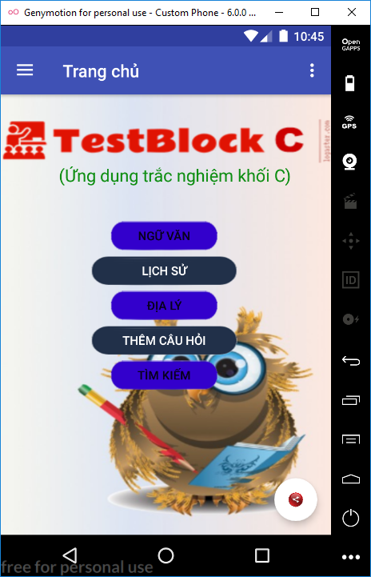
Hình ảnh TestBlock C

Slide 11
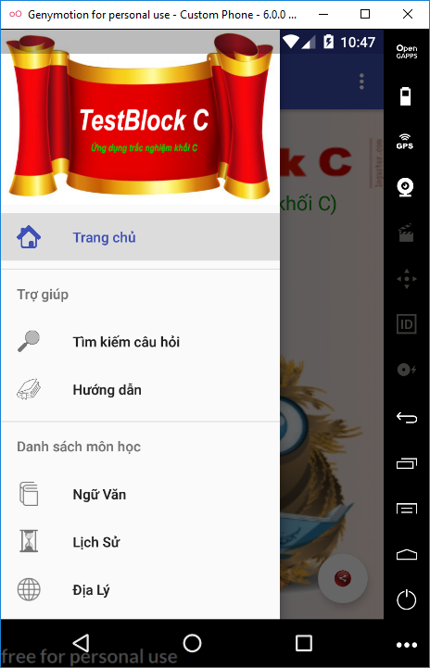
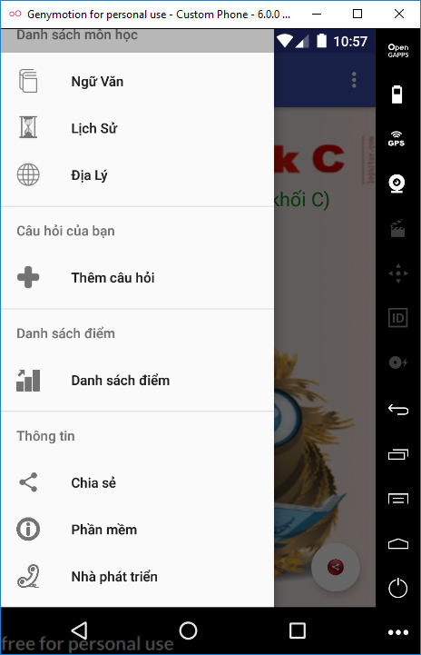
Hình ảnh TestBlock C

Slide 12
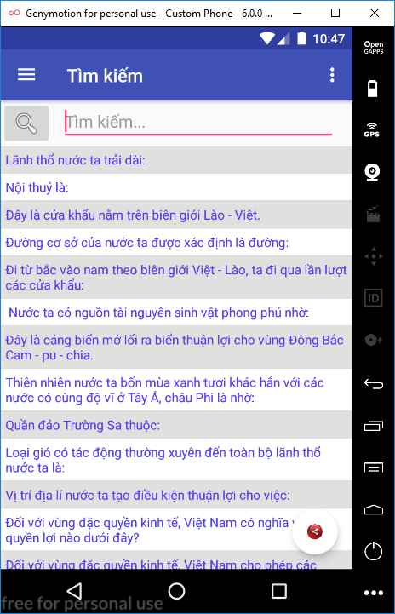
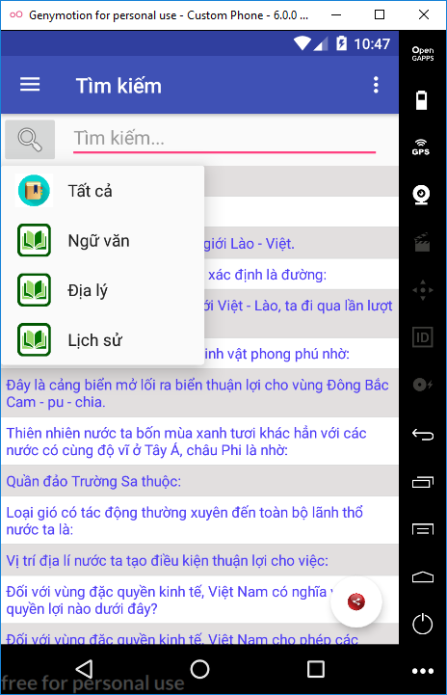
Hình ảnh TestBlock C

Slide 13
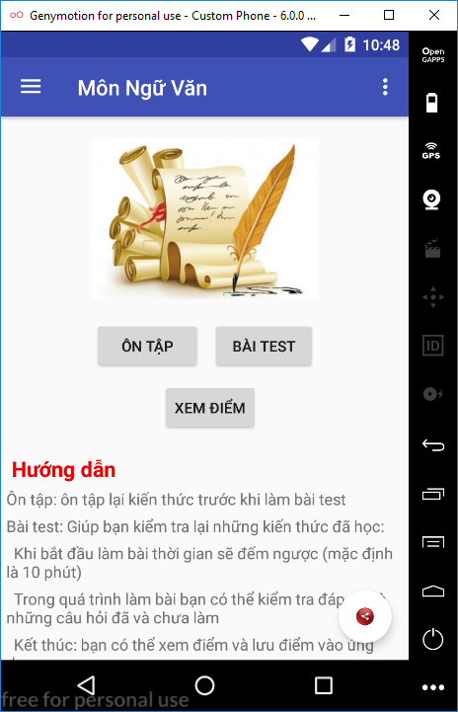
Hình ảnh TestBlock C

Slide 14
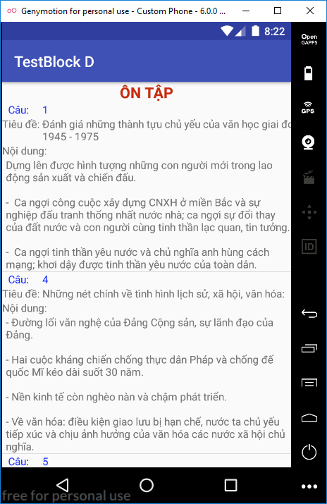
Hình ảnh TestBlock C

Slide 15
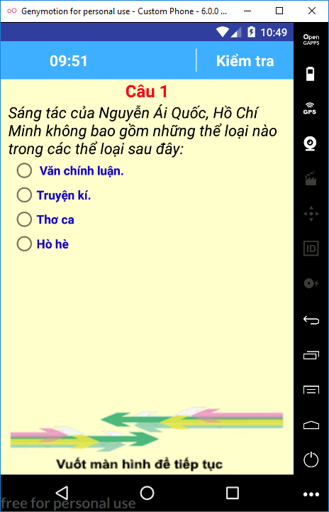
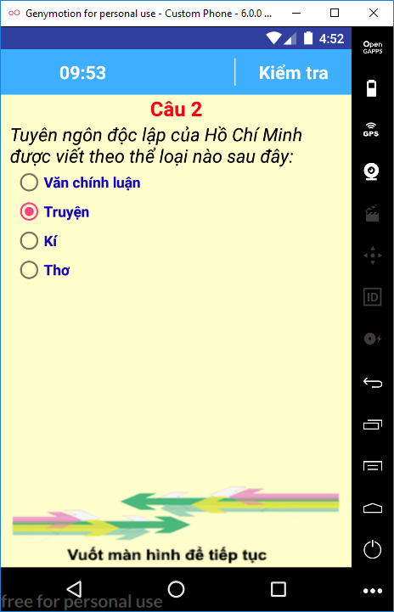
Hình ảnh TestBlock C

Slide 16
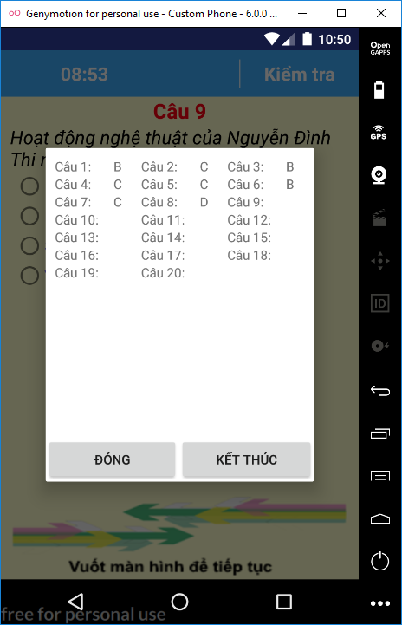
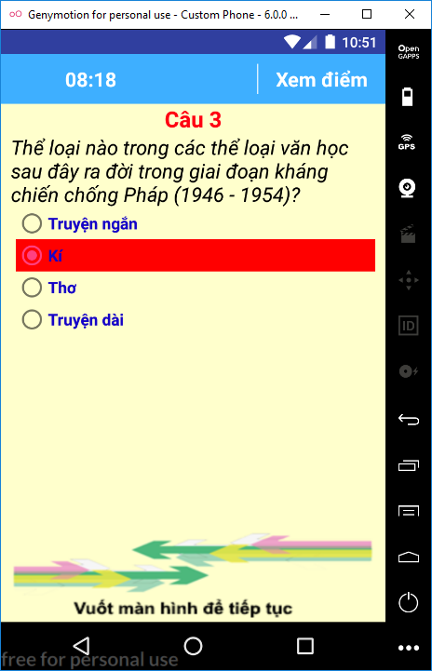
Hình ảnh TestBlock C

Slide 17
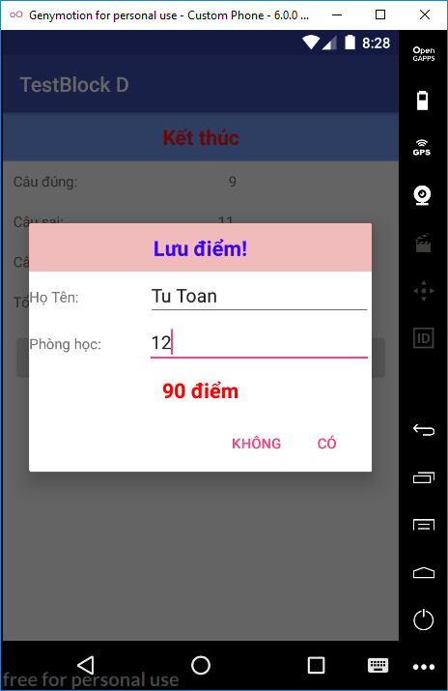
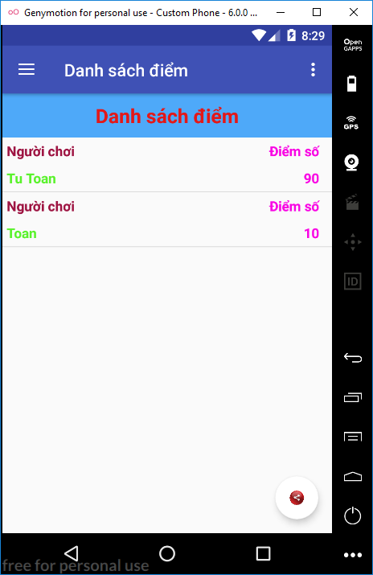
Hình ảnh TestBlock C

Slide 18
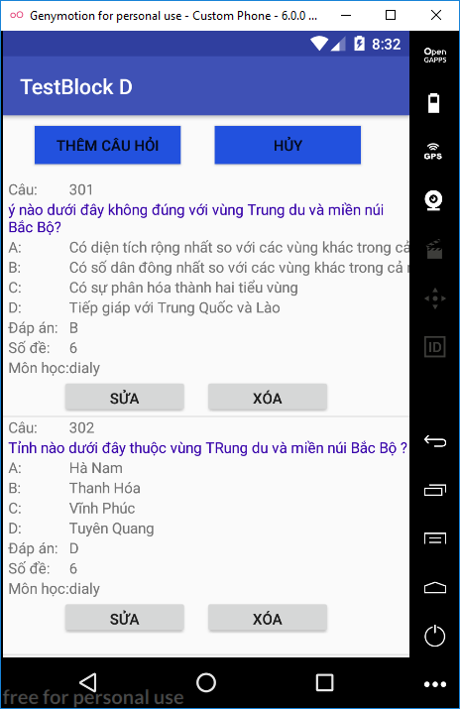
Hình ảnh TestBlock C

Slide 19
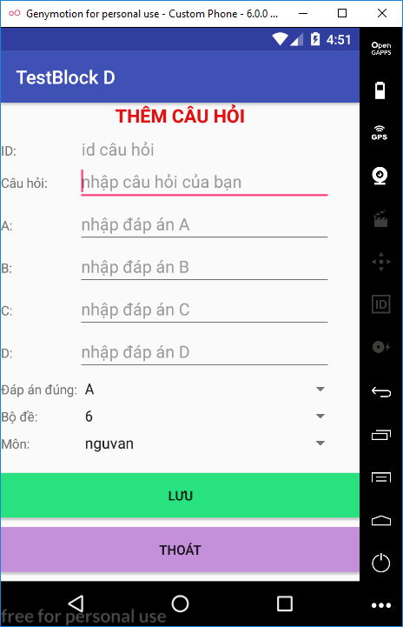
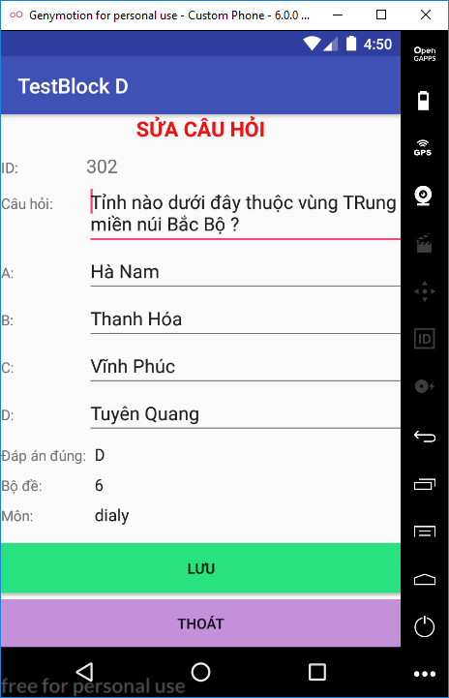
Hình ảnh TestBlock C

Slide 20
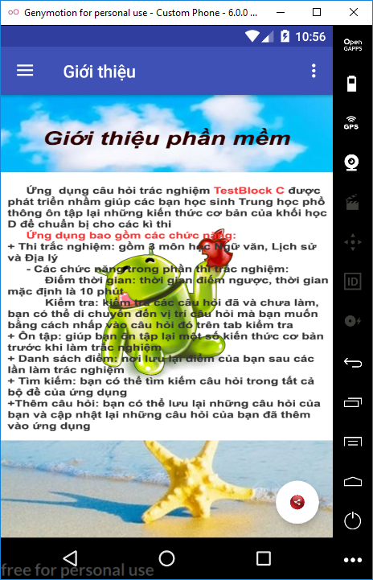
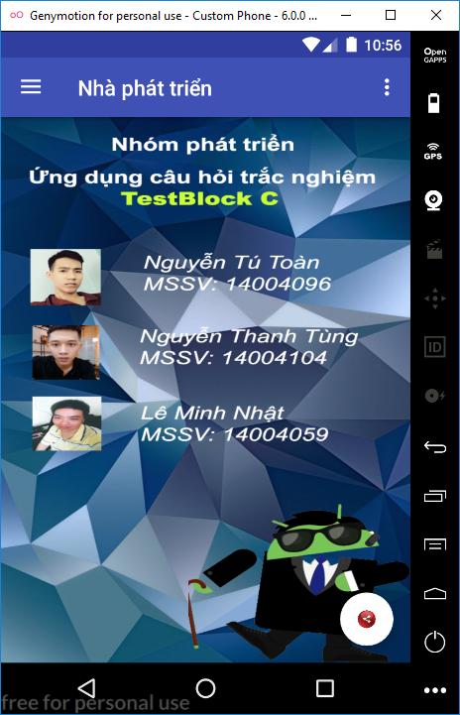
Hình ảnh TestBlock C

Slide 21
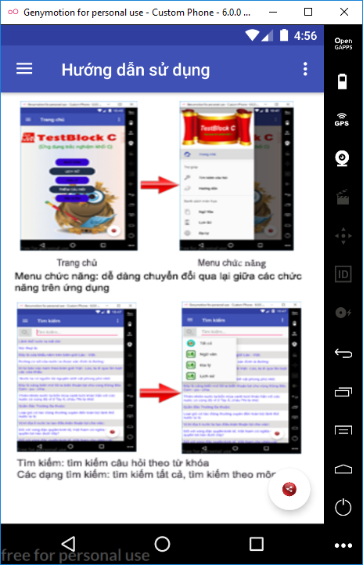
Hình ảnh TestBlock C

Slide 22
DEMO PHẦN MỀM

Slide 23
KẾT LUẬN
Xây dựng ứng dụng trắc nghiệm khối C.

Slide 24

Rất hân hạnh và cám ơn hội đồng đã tham dự buổi báo cáo.
Xin mời nhận xét và
đặt câu hỏi
Made by Thanh Tùng:
14004104@student.vlute.edu.vn

